Slide 1
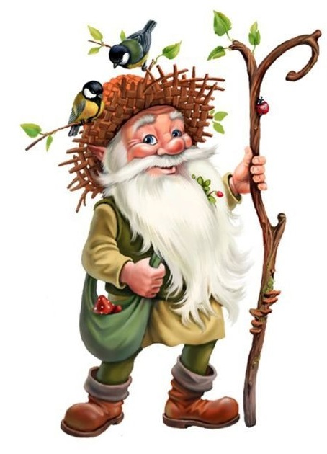
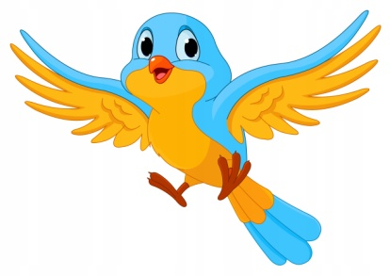
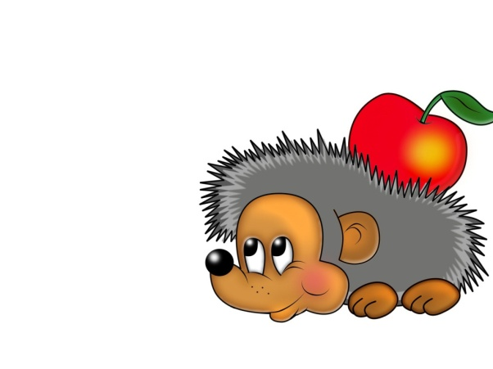
« В гостях у Лесовичка»
Интерактивная игра

Slide 2

Правила игры
Игрок выбирает одну карточку с номером вопроса и отвечает на вопрос.
Для проверки ответа, нужно кликнуть по полю слайда.
Для того, чтобы, перейти к началу игры нужно кликнуть по листочку, который находится в нижнем правом углу страницы.

Slide 3
Птицы | 10 | 20 | 30 | 40 | 50 | 60 | 70
Звери | 10 | 20 | 30 | 40 | 50 | 60 | 70
Насекомые | 10 | 20 | 30 | 40 | 50 | 60 | 70
Деревья | 10 | 20 | 30 | 40 | 50 | 60 | 70
Кустарники | 10 | 20 | 30 | 40 | 50 | 60 | 70
Травы | 10 | 20 | 30 | 40 | 50 | 60 | 70
Грибы | 10 | 20 | 30 | 40 | 50 | 60 | 70

Slide 4
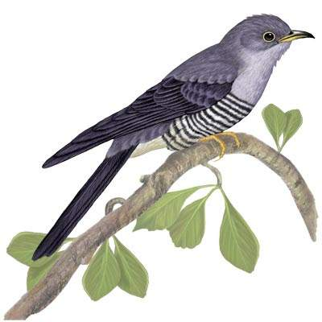

Птицы
10
Не ворона, не синица, -
Как зовётся эта птица?
Примостилась на суку –
Раздалось в лесу «ку-ку».
кукушка

Slide 5
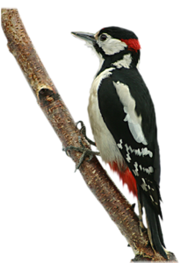
Птицы
20
На сосне в лесу густом
Сидит плотник с долотом:
В пёстренькой рубашке,
В красненькой фуражке.
дятел

Slide 6
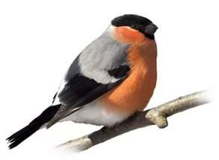
Птицы
30
Чёрнокрылый, красногрудый,
И зимой найдёт приют:
Не боится он простуды –
С первым снегом тут как тут!
снегирь

Slide 7
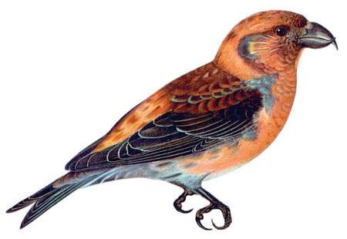
Птицы
40
Есть в лесочке птица,
Что зимой гнездится.
У птицы клюв не прост:
Он сложен вперекрёст.
клёст

Slide 8
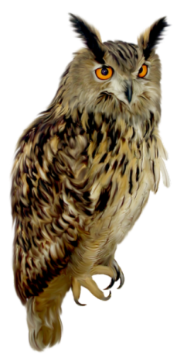
Птицы
50
У неё глаза большие,
Хищный клюв – всегда крючком.
По ночам она летает,
Спит на дереве лишь днём.
сова

Slide 9
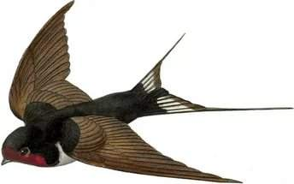
Птицы
60
Пташка чёрнокрылая,
Щебетунья милая,
На лету добычу ловит,
На весу гнездо готовит.
ласточка

Slide 10
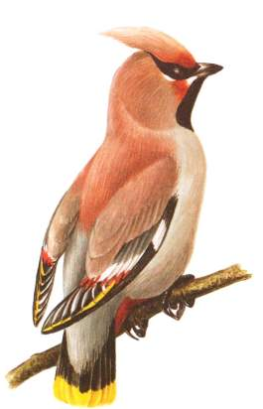
Птицы
70
Красно-бурая хохлатка
Ест рябину без остатка.
свиристель

Slide 11
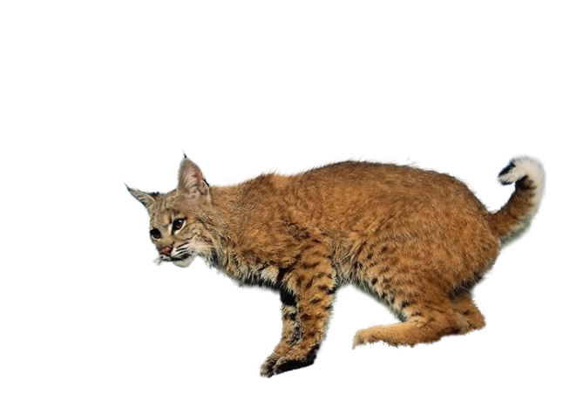
Звери
10
Меньше тигра, больше кошки,
Над ушами – кисти-рожки.
С виду кроток, но не верь:
Страшен в гневе этот зверь.
рысь

Slide 12
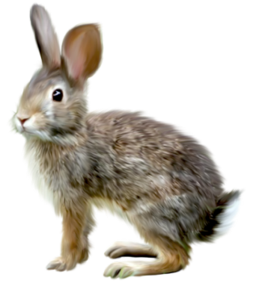
Звери
20
Не барашек и не кот,
Носит шубу круглый год.
Шуба серая для – лета,
А зимой белого цвета.
заяц

Slide 13
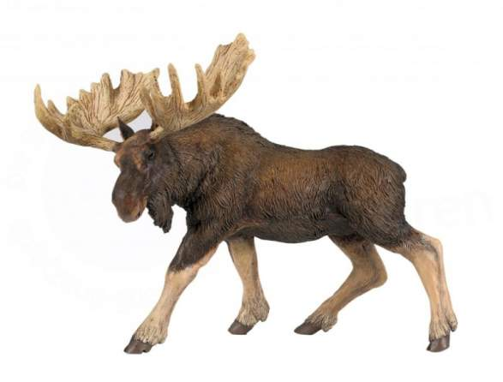
Звери
30
Трав копытами касаясь,
Ходит по лесу красавец,
Ходит смело и легко.
Рога раскинув широко.
лось

Slide 14
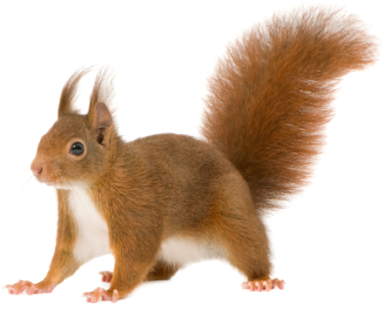
Звери
40
Кто по ёлкам ловко скачет
И взлетает на дубы?
Кто в дупле орехи прячет,
Сушит на зиму грибы?
белка

Slide 15
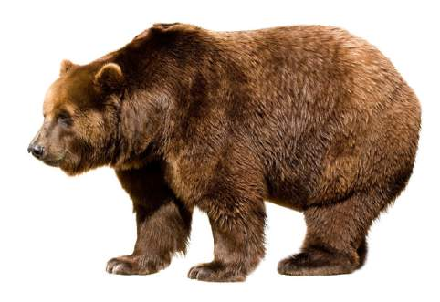
Звери
50
Он большой и неуклюжий,
Громко может он реветь.
Чтоб спастись от зимней стужи.
Спит в берлоге кто?
медведь

Slide 16
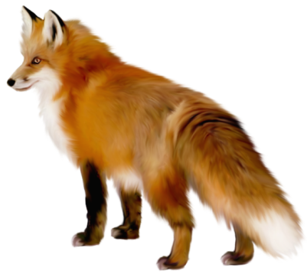
Звери
60
Хвост пушистый,
Мех золотистый,
В лесу живёт,
В деревне кур крадёт.
лиса

Slide 17
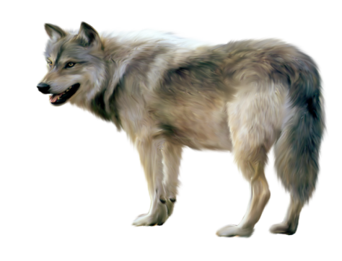
Звери
70
На овчарку он похож.
Что ни зуб – то острый нож!
Он бежит, оскалив пасть,
На овцу готов напасть.
волк

Slide 18
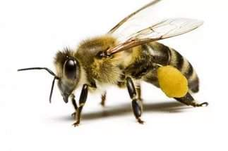
Насекомые
10
Модница крылатая,
Платье полосатое.
Ростом хоть и кроха,
Укусит – будет плохо.
оса

Slide 19
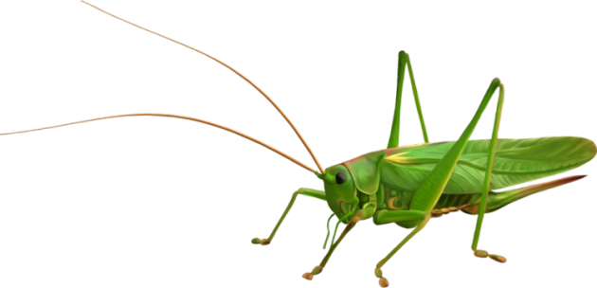
Насекомые
20
Прыгает пружинка –
Зелёная спинка –
С травы на былинку.
С ветки на тропинку.
кузнечик

Slide 20
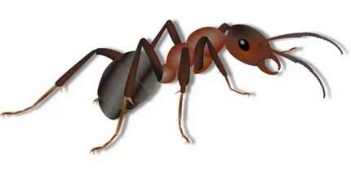
Насекомые
30
Мы – лесные жители,
Мудрые строители.
Из иголок всей артелью
Строим дом себе под елью.
муравей

Slide 21
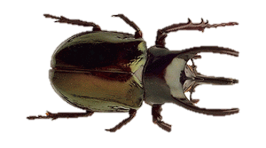
Насекомые
40
Ходит рогуля на шести ходулях.
Вдоль спины себя сломал,
Крылья белые достал,
Зажужжал рогуля, полетел, как пуля.
жук

Slide 22

Насекомые
50
В ярком платье модница,
Погулять охотница.
От цветка к цветку порхает,
Утомится – отдыхает.
бабочка

Slide 23
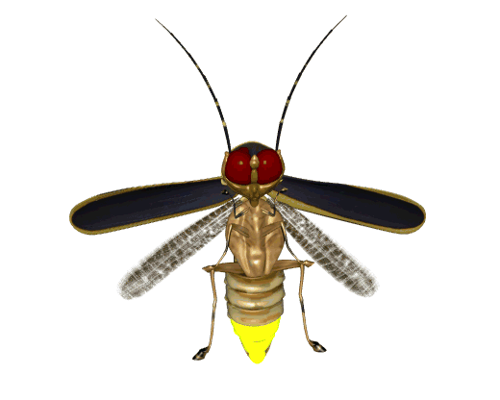
Насекомые
60
То погаснет, то зажжётся
Ночью в роще огонёк.
Угадай, как он зовётся?
Золотистый ….
светлячок

Slide 24
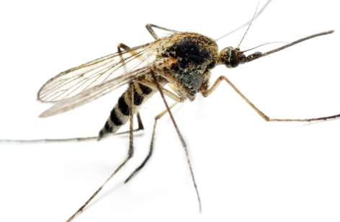
Насекомые
70
Летит, пищит,
Ножки длинные тащит,
Случай не упустит:
Сядет и укусит.
комар

Slide 25

Деревья
10
Ягоды – не сладость,
Зато глазу – радость,
И садам – украшение,
И дроздам – угощение.
рябина

Slide 26
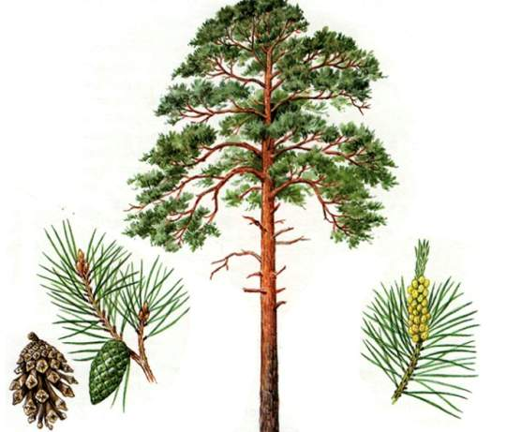
Деревья
20
У меня длинней иголки, чем у ёлки.
Очень прямо я расту в высоту.
Если я не на опушке,
Ветви – только на макушке.
сосна

Slide 27
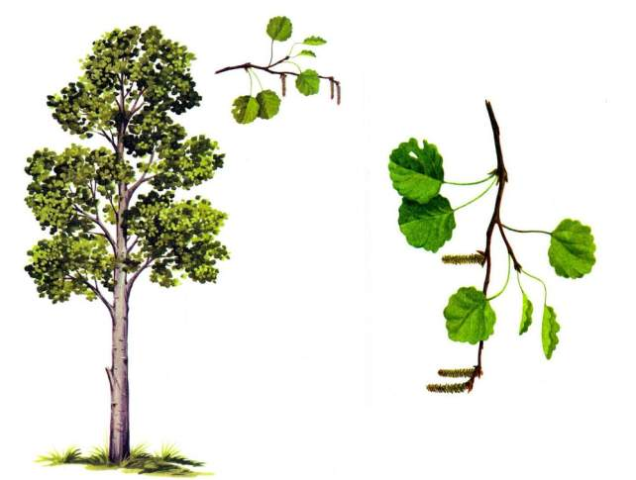
Деревья
30
Что за дерево стоит –
Ветра нет, а лист дрожит?
осина

Slide 28
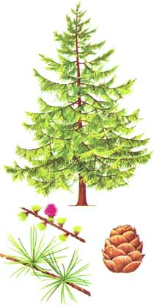
Деревья
лиственница
40
Есть у родственницы ёлки
Неколючие иголки,
Но, в отличие от ёлки,
Опадают те иголки.

Slide 29
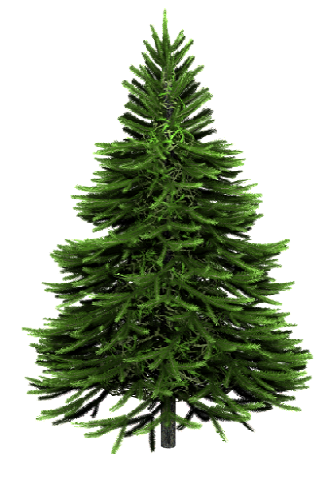
Деревья
50
Что же это за девица:
Не швея, не мастерица,
Ничего сама не шьёт,
А в иголках круглый год.
ель

Slide 30
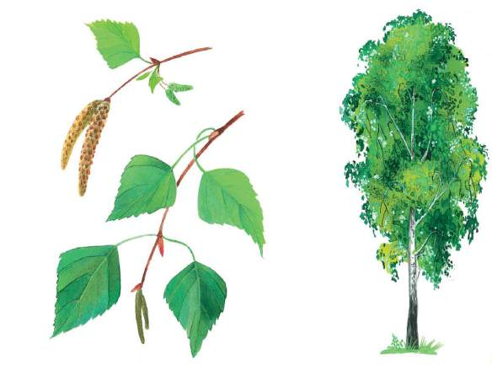
Деревья
60
Клейкие почки,
Зелёные листочки.
С белой корой
Стоит под горой.
берёза

Slide 31
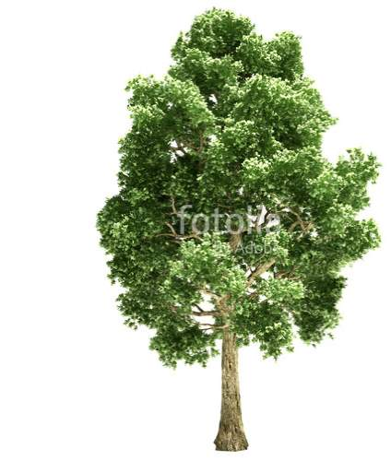
Деревья
70
Почки липучие,
Листья - пахучие.
Плоды – летучие.
тополь

Slide 32
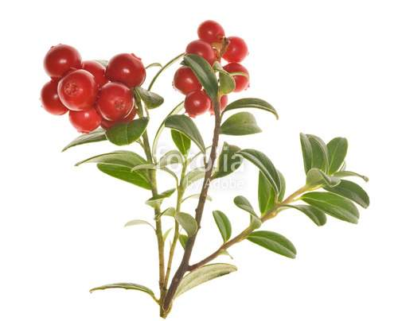
Кустарники
10
Листики – с глянцем,
Ягодки – с румянцем,
А сами кусточки
Не выше кочки.
брусника

Slide 33
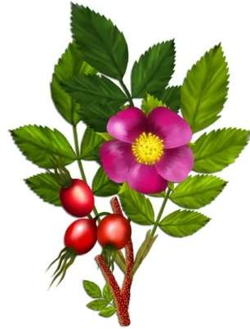
Кустарники
20
На кусте цветочки –
Как девичьи щёчки.
А сами су́чья –
Как пасть щучья.
шиповник

Slide 34
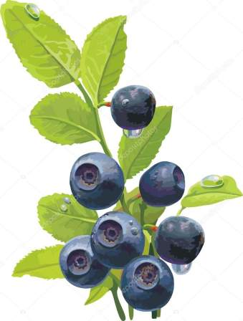
Кустарники
30
На кусточки, под листочки,
Бусинки подвешены;
Чёрненькие бусинки
Оказались… вкусненьки.
черника

Slide 35
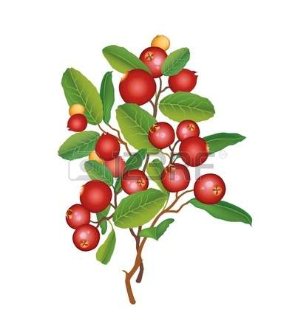
Кустарники
40
Я красна, я кисла,
На болоте я росла,
Дозревала под снежком.
Ну-ка, кто со мной знаком?
клюква

Slide 36
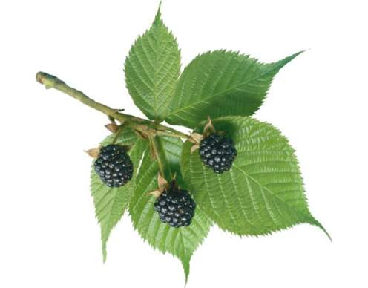
Кустарники
50
Вкус у ягоды хорош,
Ног сорви её поди-ка:
Куст в колючках будто ёж, -
Вот и назван …
ежевика

Slide 37
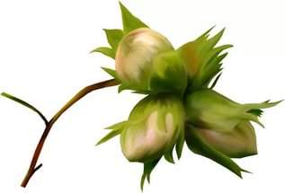
Кустарники
60
В лесу на поляне
Стоит кудрявый Ваня
В зелёном кафтане
Богач невелик,
А орешками наделит.
орешник

Slide 38
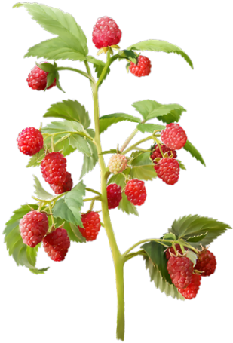
Кустарники
70
Бусы красные висят,
Из кустов на нас глядят.
Очень любят бусы эти
Дети, птицы и медведи.
малина

Slide 39
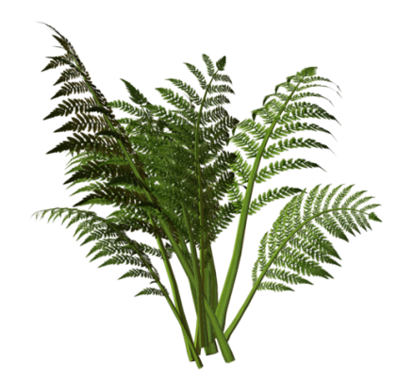
Травы
10
Есть в лесу трава-краса:
Листья – словно паруса,
А в цвету красу-траву
Не увидишь наяву.
папоротник

Slide 40
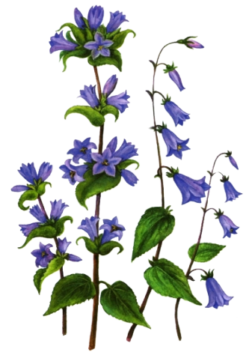
Травы
20
Колокол колышется,
А звона не слышится.
колокольчик

Slide 41
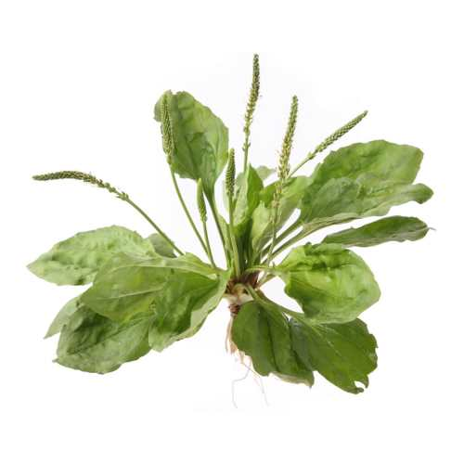
Травы
30
Тонкий стебель у дорожки.
На конце его – серёжки.
На земле лежат листки –
Маленькие лопушки.
Нам он – как хороший друг.
Лечит ранки ног и рук.
подорожник

Slide 42
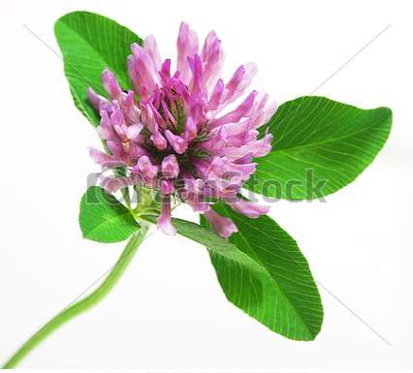
Травы
40
Любят зайчатки
Листья-тройчатки
От травки-полёвки
Красной головки.
клевер

Slide 43
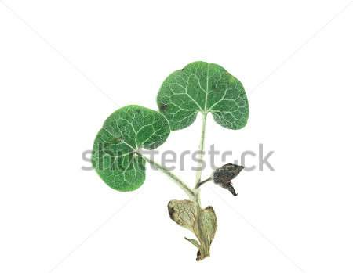
Травы
50
Под тенью лесной
Листок вырезной:
По копыту очерчен
И немного наперчен.
копытень

Slide 44
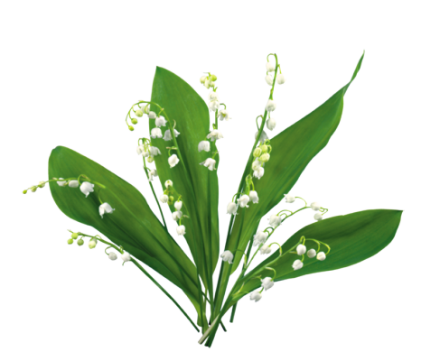
Травы
60
Нам запах свежести лесной
Приносит позднею весной
Цветок душистый, нежный,
Из кисти белоснежной.
ландыш

Slide 45
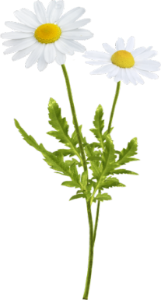
Травы
70
Шёл я лугом по тропинке,
Видел солнце на травинке.
Но совсем не горячи
Солнца белые лучи.
ромашка

Slide 46
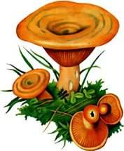
Грибы
10
Рыжий Ванёк,
Крепкий паренёк.
Спрятался за пень,
А шапка – набекрень.
рыжик

Slide 47
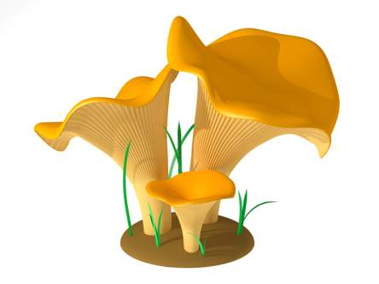
Грибы
20
Я поймал в лесу лису,
Домой её несу:
Отварю, посолю,
А зимой похвалю.
лисички

Slide 48
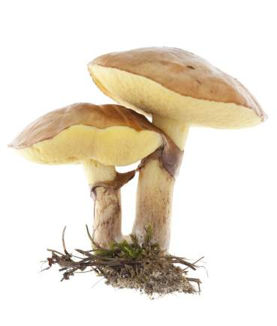
Грибы
30
Стоит в шапке дед;
Дождя давно нет,
А шапка мокра, как рыбья икра,
И снизу вся в дырках.
маслята

Slide 49
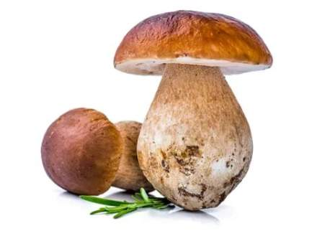
Грибы
40
Стоит Лукашка –
Белая рубашка,
А шляпа надета
Шоколадного цвета.
белый гриб

Slide 50
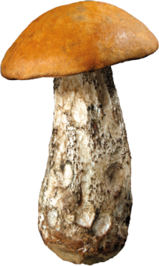
Грибы
50
Я родился в день дождливый
Под осинкой молодой,
Круглый, гладенький, красивый.
С ножкой толстой и прямой.
подосиновик

Slide 51
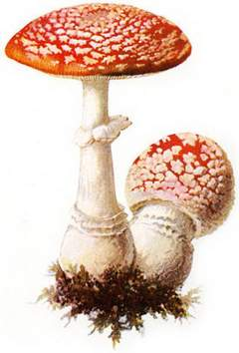
Грибы
60
А вот кто-то важный
На беленькой ножке.
Он с красною шляпкой,
На шляпке горошки.
мухомор

Slide 52
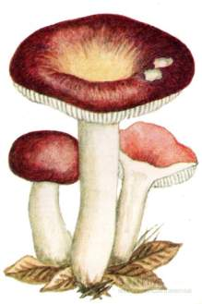
Грибы
70
Вдоль лесных дорожек
Много белых ножек
В шляпках разноцветных,
Издали приметных,
Собирай, не мешкай!
Это …
сыроежки

